Slide 1
Аспірин
Даниленко, Реутенко 11-А

Slide 2
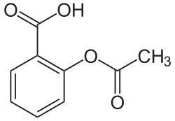
Аспірин (ацетилсаліцилова кислота) — безбарвні голчасті кристали моноклінічної структури.

Slide 3
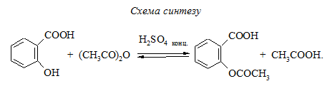
Формула
С9Н8О4
Реакція добування
Ацетилсаліцилову кислоту одержують взаємодією оцтового ангідриду та саліцилової кислоти.

Slide 4
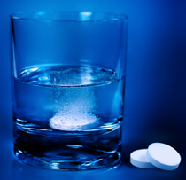
Фізичні властивості
Аспірин у чистому вигляді не має запаху, але у вологому середовищі (наприклад при контакті з повітрям) набуває запаху оцтової кислоти. Розкладається у киплячій воді та при розчиненні у лужних розчинах. Добре розчинні у воді неорганічні солі ацетилсаліцилової кислоти, проте такі розчини нестійкі та за цих умов ацетилсаліцилова кислота швидко гідролізується.

Slide 5
застосування
Аспірин є популярним знеболювальним засобом (аналгетик), розроблений в 20 столітті як лікарський засіб від головного болю і артриту. Аспірин пригнічує синтез простагландинів і виробляється з дерева білої верби (Salix alba). При тривалому використанні навіть в помірних дозах аспірин може викликати шлункову кровотечу, пошкодження нирок і дефекти слуху, тому аспірин не рекомендують вживати дітям до 12 років. Також вважають, що він може викликати рідкісне захворювання - синдром Рея. Проте дослідження показують, що аспірин може попередити інфаркт і тромбоз, тому схильним до серцево-судинних захворювань людям рекомендується постійно вживати його у малих дозах (близько 80 мг на добу).

Slide 6
